Slide 1





अंग्रेज़ी से हिन्दी में अनुवादित। - www.onlinedoctranslator.com
सीबीआरएन मॉड्यूल: सीएपीएफ
केस स्टडी 02
COVID-19
प्रभाव, प्रतिक्रिया और सीखे गए सबक
निरीक्षक सुरेन्द्र कुमार पुनिया

Slide 2
उद्देश्य
इस पाठ को पूरा करने पर आप निम्नलिखित कार्य करने में सक्षम होंगे:
1
प्रसार और प्रभाव का विश्लेषण करना
प्रतिक्रिया और उपायों (वैश्विक और राष्ट्रीय) का अध्ययन करना
चुनौतिया और सीखे गए सबक
2
3

Slide 3
COVID-19 एक नजर
•दिसंबर 2019 - चीन के वुहान में पहला मामला
•जनवरी 2020 – सार्वजनिक स्वास्थ्य आपातकाल घोषित
•मार्च 2020 – WHO द्वारा महामारी घोषित
•2020–2021 – लॉकडाउन, टीकाकरण अभियान

Slide 4
महामारी विज्ञान (रोग का प्रसार)
•संचरण का तरीका: बूंदें, हवा में, सतह संपर्क
•लक्षण: बुखार, खांसी, सांस फूलना, स्वाद/गंध का न होना
•उच्च जोखिम वाले समूह: बुजुर्ग, सह-रुग्ण रोगी, स्वास्थ्य कार्यकर्ता

Slide 5
केस डेटा
(भारत उदाहरण)
• दर्ज किए गए कुल मामले
• कुल ठीक होने वाले और मरने वाले लोग
• सकारात्मकता दर
• टीकाकरण कवरेज

Slide 6
सरकार की प्रतिक्रिया
• लॉकडाउन और यात्रा प्रतिबंध
• संगरोध और अलगाव केंद्र
• जागरूकता अभियान
• डिजिटल निगरानी (आरोग्य सेतु ऐप)

Slide 7
स्वास्थ्य अवसंरचना चुनौतियाँ
•पीपीई किट और ऑक्सीजन की कमी
•अत्यधिक बोझ से दबे अस्पताल
•टीकाकरण में हिचकिचाहट
•मानसिक स्वास्थ्य पर परभाव |

Slide 8
सामुदायिक भागीदारी
•अग्रिम पंक्ति कार्यकर्ताओं (डॉक्टर, नर्स, एनडीआरएफ, पुलिस) की भूमिका
•स्वयंसेवी नेटवर्क और गैर सरकारी संगठन
•मास्क पहनने और दूरी बनाए रखने में जनता का सहयोग

Slide 9
सबक
•शीघ्र पहचान और त्वरित प्रतिक्रिया का महत्व
•मजबूत स्वास्थ्य सेवा बुनियादी ढांचे की आवश्यकता
•टीकाकरण और जागरूकता की भूमिका
•वैश्विक सहयोग को मजबूत करना

Slide 10
निष्कर्ष
•COVID-19 ने हमें लचीलापन, अनुकूलनशीलता और सहयोग सिखाया
•हमें भविष्य की सार्वजनिक स्वास्थ्य आपात स्थितियों के लिए तैयार रहने में मदद

Slide 11
संदर्भ
•डब्लू. एच. ओ. ,स्वास्थ्य एवं परिवार कल्याण मंत्रालय रिपोर्ट, शोध लेख और सत्यापित डेटा स्रोत

Slide 12
कोई प्रश्न ?

Slide 13
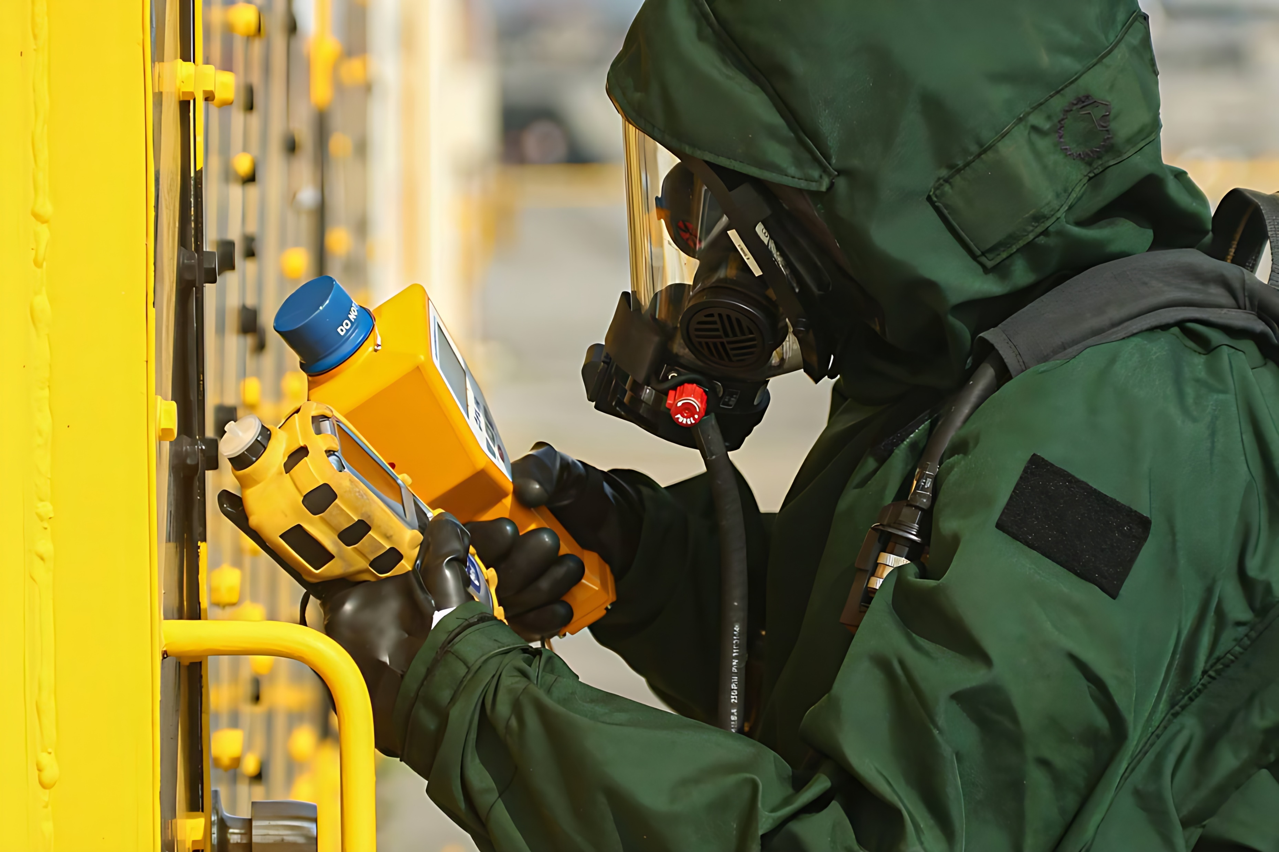

धन्यवाद

